Slide 1











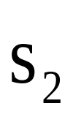
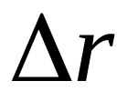



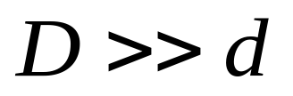

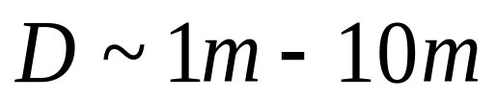
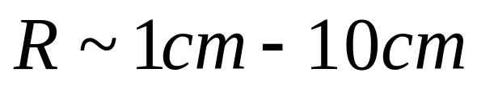
一 杨氏双缝干涉实验
B
实 验 装 置
装置设计的巧妙之处?

Slide 2
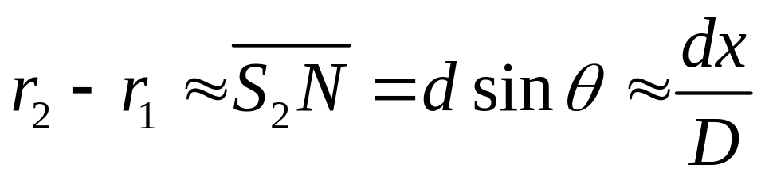
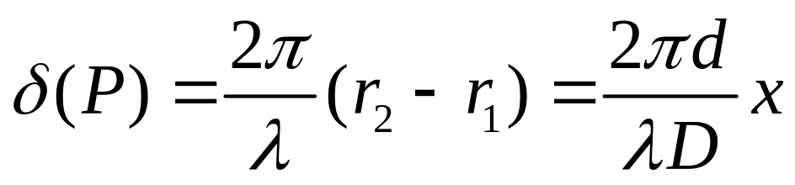
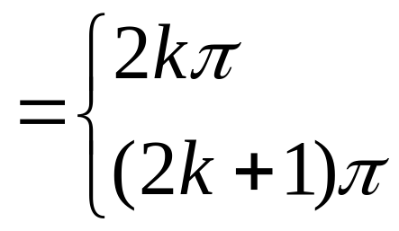
B
实 验 装 置
相干极大
相干极小

Slide 3
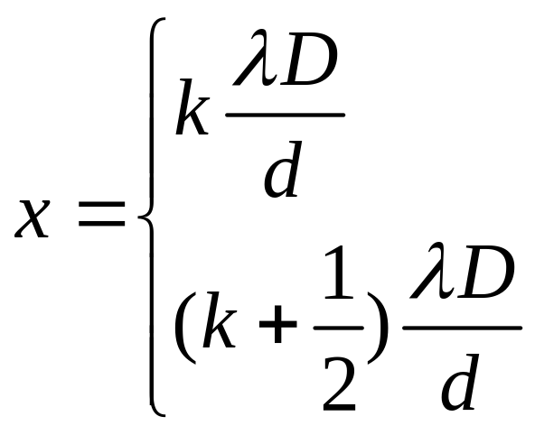
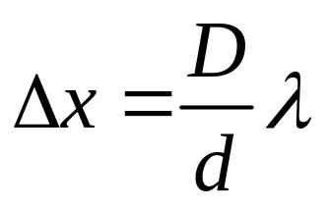

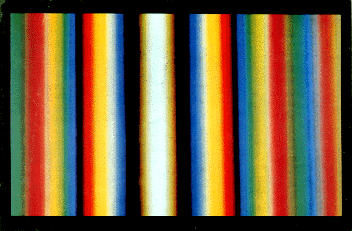
相干极大
相干极小
相邻明条纹（暗条纹）之间间隔
相干极大
相干极小
白光照射时，出现彩色条纹

Slide 4
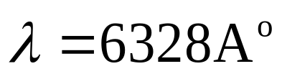


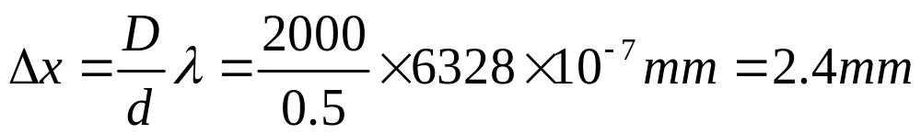
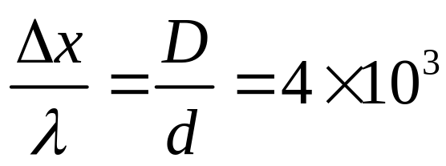
例1 波长为 的氦氖激光垂直照射杨氏干涉装置中的间距为 的双孔，求在 远处屏幕上干涉条纹的间距，它是波长的多少倍？
解：
从干涉条纹间距可以
求出相干光的波长，
干涉能将光波的周期性放大，变为稳定的可观测图样。

Slide 5
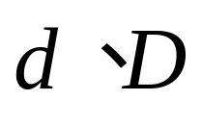


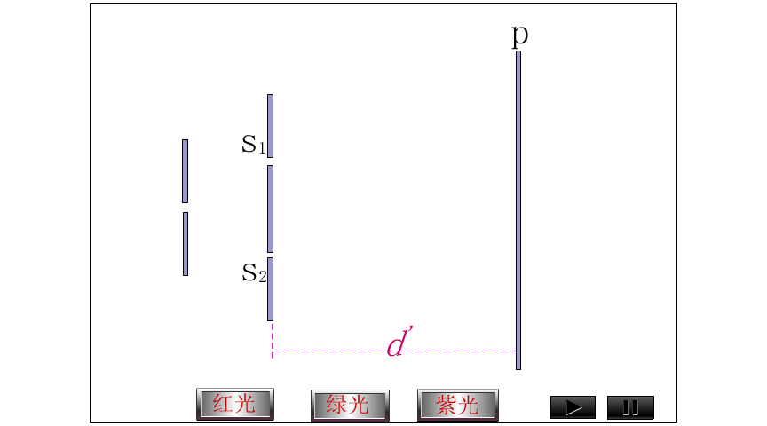
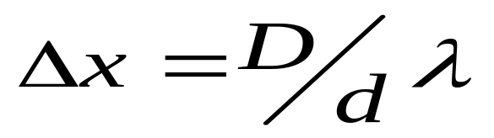
一定时，若 变化，则 将怎样变化？
1）
D

Slide 6
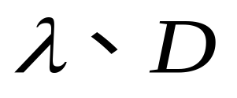
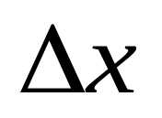

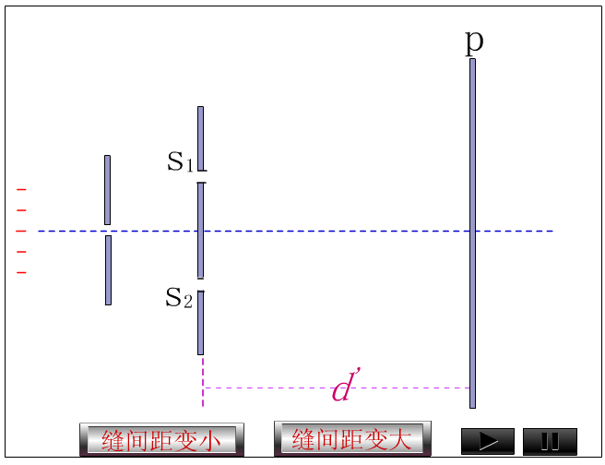
2） 条纹间距 与 的关系如何？
一定时，

Slide 7
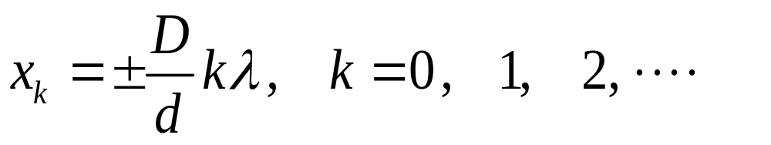
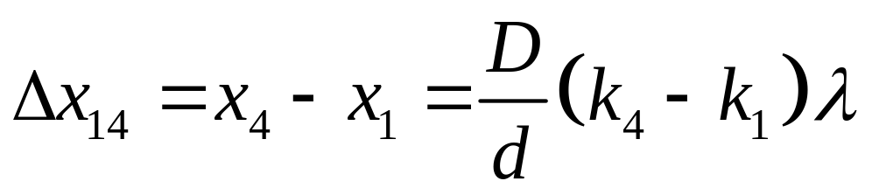
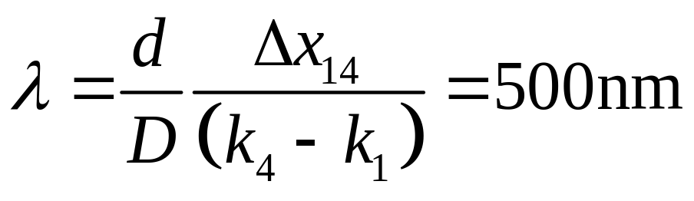
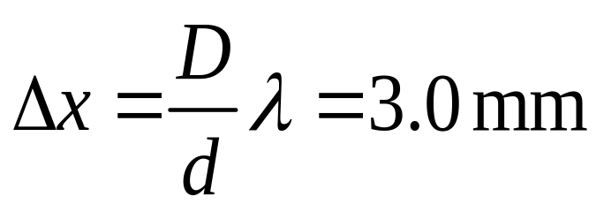
例2 以单色光照射到相距为0.2mm的双缝上,双缝与屏幕的垂直距离为1m.
(1) 从第一级明 纹 到同侧 的第四级明 纹的距离为7.5mm,求单色光的波长;
(2) 若入射光的波长为600nm,求相邻两明纹间的距离.
解 （1）
（2）

Slide 8
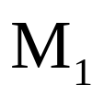








二 一些其他的干涉装置
(1)菲涅尔双镜
P

Slide 9











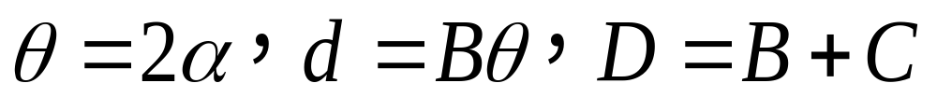
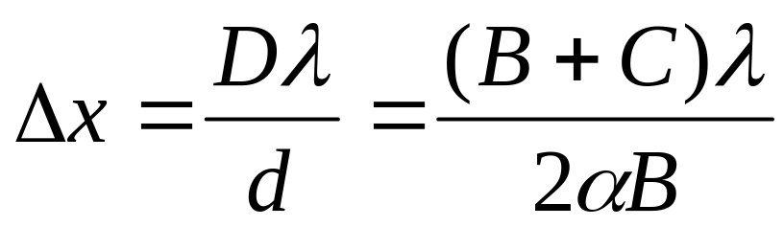
垂直于X轴的直线条纹

Slide 10










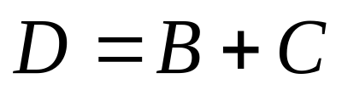
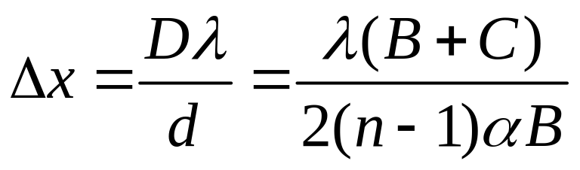
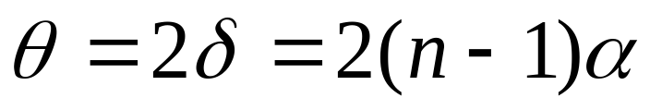
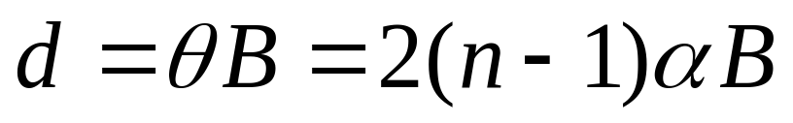
(2)菲涅尔双棱镜

Slide 11

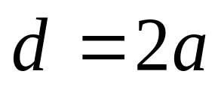



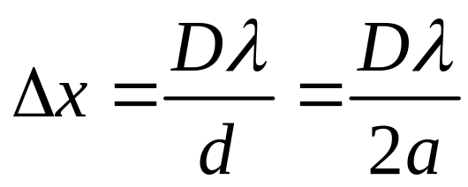



(3)劳埃德镜
P
N
M
注意：由于掠入射时的半波损失， 点处是暗条纹。
半波损失 ：光从光速较大的介质(光疏介质)射向光速较小的介质（光密介质）时反射光的相位较之入射光的相位跃变了 ，相当于反射光与入射光之间附加了半个波长的波程差，称为半波损失.

Slide 12


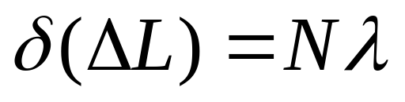
三 干涉条纹的移动
1）条纹移动的原因
光源移动
装置结构变动
光路中的介质变化
定点观察
2）观察条纹移动的方法
条纹移动的数目
光程差
定点观察
跟踪观察

Slide 13


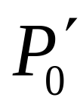

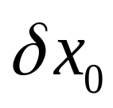



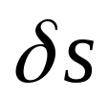









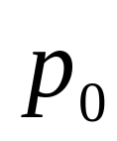
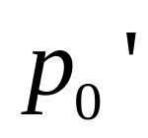
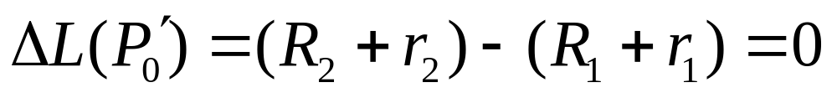


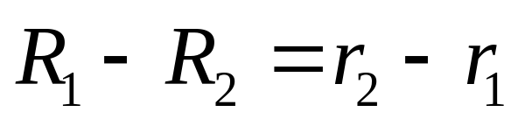
设点光源移动 后，零级条纹由 点移至 点
向下平移 —— 向上移动
向上平移 —— 向下移动

Slide 14
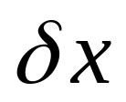
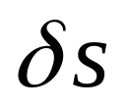
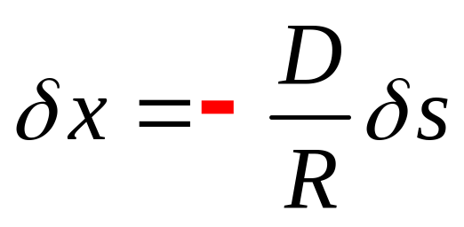
杨氏试验中条纹位移 与点光源 的关系
注意：
（1）光源沿Y方向平移时，不会引起干涉条纹移动
（2）双面境等干涉装置的关系式与上式不同

Slide 15
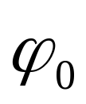
四 普通光源发光微观机制的特点
1）普通光源发光特点
持续时间极短～10⁻⁸s
振动方向无规则
相位无规则
2）杨氏双缝实验的精巧之处
虽然每一个波列的初相位 不相同，但在
观察屏幕上相遇的总是同一个波列。

Slide 16
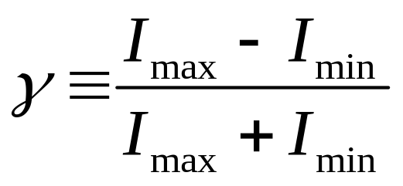
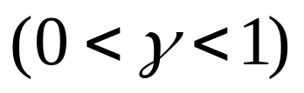
五 光源宽度对干涉条纹衬比度的影响
干涉条纹衬比度
实际光源——由许多不相干的点光源构成
干涉条纹的总强度是各套干涉条纹的非相干叠加
为什么杨氏实验采用双缝而不是双孔？

Slide 17
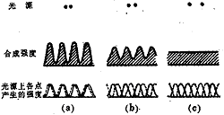
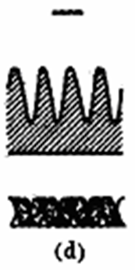
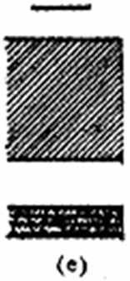
点源：随两个点源错开距离的增加，两套干涉图样非相干迭加的反衬度逐渐下降。两套干涉图样错开半个条纹间距时，反衬度下降为零。
扩展光源：即当时两套干涉图样互相错开一个条纹间距时，衬比度下降为零。

Slide 18




扩展光源：即当时两套干涉图样互相错开一个条纹间距时，衬比度下降为零。
光源宽度的极限

Slide 19





六．光场的空间相干性
只有一个点光源时， ， 和 完全相干
两个点光源A和B使次波源 和 部分相干

Slide 20




若 （光源线度 ） 和
部分相干
若 （光源线度 ）， 和
完全非相干
双孔间距d不变，随光源线宽b变大，
反衬度下降

Slide 21







1）次波源 和 的空间相干性
定义：给定宽度b后，在多大范围取出的两个
次波源 和 还是相干的，称为次波源 和 的空间相干性。
下图给出了两个次波源 和 相干的空间范围

Slide 22

若b给定:
两个次波源的相干范围即被确定
只有在如图所示的 范围内取出
的两个次波源才是相干的
2）空间相干性的起因
正是由于光源S在空间由点源扩展成线光源。
才引出了次波源 和 的空间相干性的问题，
光源S的空间扩展性就是次波源 和
空间相干性的起因。

Slide 23




3）光场中两个次波源的空间相干范围
（1）相干线宽:
相干范围的横向线度：
（2）相干面积:
若光源为面光源，
则相干范围的面积为
（3）相干孔径角:
（4）空间相干性反比公式:
由： ，和
有：
,称为空间相干性反比公式

Slide 24




4）例题：
已知太阳的视角约为 ， 估算太阳光射到地面上时的相干线度和相干面积？
解：
取白光的中心波长
为太阳光的平均波长
相干线度为：
相干面积为：

Slide 25

结论：
（1）若要通过双孔直接看太阳,双孔间距
时才能看到干涉条纹。
（2）在双孔前面加上狭缝，限制太阳光源
的有效宽度，构成杨氏干涉装置，才
能在双孔间距较大时看到干涉条纹。

